Slide 1
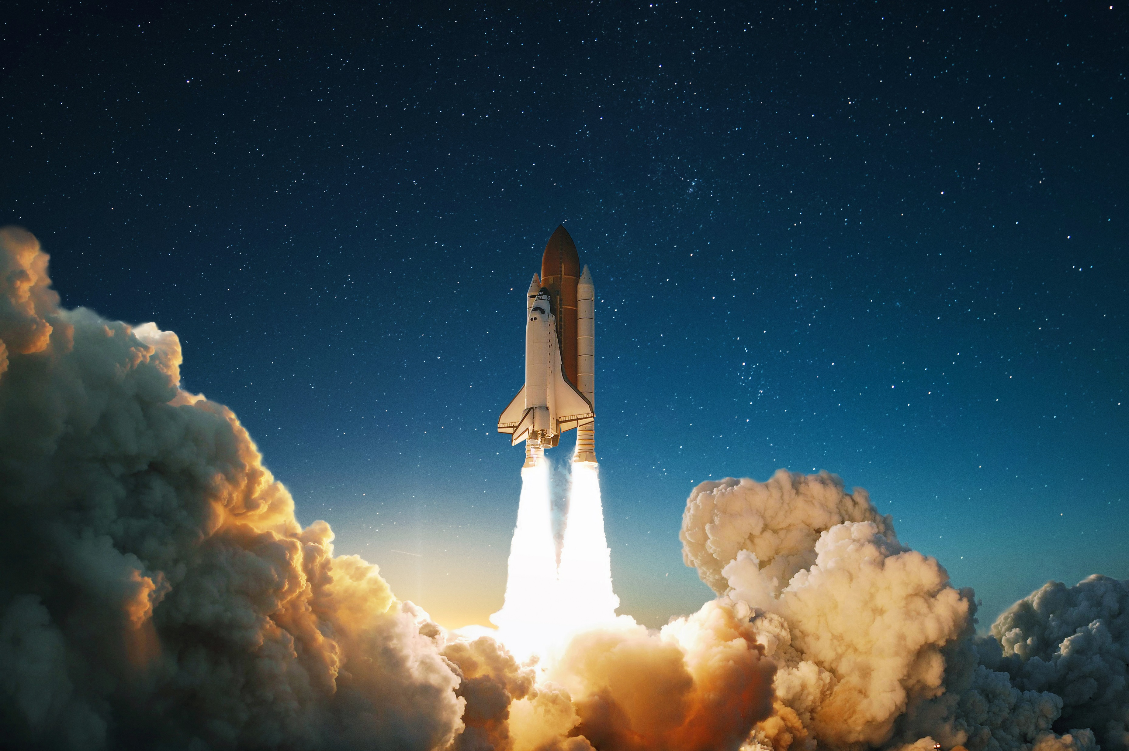
Opplegg 32 - Forbrenningsreaksjonar
Kva er ein forbrenningsreaksjon?
Ein reaksjon mellom eit stoff og oksygengass, og som frigjev energi.
For at ein rakett skal kunne skytast opp i verdsrommet, må han gjere om ei energiform til kinetisk energi (rørsleenergi). Nå for tida bruker rakettar kjemisk energi lagra i eit drivstoff og eit oksiderande stoff i fast form, flytande form eller ei blanding av desse formene. Desse stoffa blir blanda og tende på, slik at vi får ein forbrenningsreaksjon. I desse reaksjonane blir store mengder energi frigjevne, slik at raketten får stor nok fart til å nå verdsrommet.
I organiske forbrenningsreaksjonar er det eit organisk stoff som reagerer med oksygen. Dersom ein har god tilgang til oksygen, vil ein ha ei fullstendig forbrenning. Da blir det frigjeve mykje energi, vatn og karbondioksid. Om det ikkje er nok oksygen, får ein ei ufullstendig forbrenning. Da blir berre litt energi frigjeve, samt vatn og karbonmonoksid. Karbonmonoksid er ein luktfri og usynleg gass som er giftig å puste inn.
Diskusjonsoppgåver
Kva for nokre energiformer har vi i ei rakettoppskyting?
Kva har forbrenningsreaksjonar med klimaendringar å gjere?
Skjer det forbrennings-reaksjonar i menneskekroppen?
Fullstendig forbrenning: Karbonhaldig stoff + O₂ → H₂O + CO₂ + ENERGI
Ufullstendig forbrenning: Karbonhaldig stoff + O₂ → H₂O + CO + energi

Slide 2
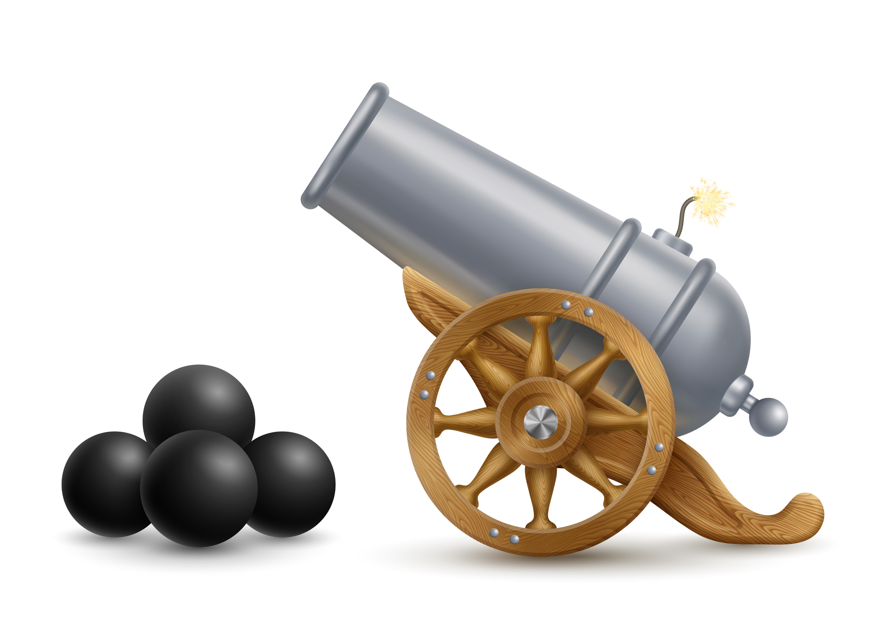
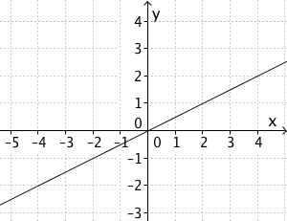
Lag ein utskytingsmekanisme
Oppgåve
Lag ein utskytingsmekanisme som skyt ei kule lengst mogleg. Han må bruke ein servo som kan stille inn vinkelen på utskytingen i den retninga de programmerer. Mål kor lang tid det tek før kula treff bakken for forskjellige vinklar, og lag ein matematisk modell for samanhengen mellom vinkel og tid.
Fase 1: Gjennomfør informasjonsinnhenting for å få idéar dersom de ønsker det.
Fase 2: Idémyldre og planlegge
Det er viktig at de er åpne for alle slags idear og ikkje er for kritiske, da kan nyttige framlegg bli kutta ut for tidleg.
Tenk sjølv først og teikne gjerne skisser.
Forklar ideen din for dei andre på gruppa.
Heile gruppa diskuterer dei ulike ideane og lager ein felles hypotese for bygging.
Fase 3: Gjennomfør planen dykkar for å lage utskytingsmekanismen, og lag programmet for å stille inn vinkelen.
Fase 4: Test om utskytingsmekanismen verkar som planlagt.
Fase 5: Samanlikne resultata med andre i klassen.
Fekk nokon andre større avstand?
Kvifor det?
Fase 6: Gå attende til dei andre fasane for å gjere dei planlagte forbetringane.
Fase 7: Gjennomfør dei siste målingane, desse skal de bruke til å plotte ein graf i Geogebra og lage ein matematisk modell, sjå oppgåveboks under. Dokumentér prosjektet med eit valfritt produkt.
Oppgåver
Mål kor lang tid kula bruker på å nå bakken med minst fem ulike vinklar.
Plott alle dei målte verdiane i Geogebra.
Finn ein matematisk modell med å gjere ein regresjon for de målte dataa.
Korleis kan de avgjere kva for ein modell som passar best?
Kva tyder det når x-verdien er negativ?
Modellering
Passar modellen bra med målingane dykkar?
Kva kan gyldighetsområdet til modellen vere?
- kvifor?

